Slide 1
МБДОУ –ДЕТСКИЙ САД №393
«Наряд из ненужных вещей»
Участники проекта: дети старшей группы «Театральная»
Токарева Маргарита
Семенова Катя
Мухаматнурова Софья
Воронин Алексей
Русаков Кирилл
Ф.И.О. руководителя:Мельник Елена Михайловна
Мухаматнурова Юлия Геннадьевна

Slide 2
Актуальность: Бытовые отходы загрязняют окружающую среду.
Большая их часть не разлагается в естественных условиях или имеет очень
длительный срок разложения. Чтобы сделать окружающую среду более чистой,
нужно уменьшить количество выбрасываемого мусора, а для этого им надо дать новую жизнь.
Проблема исследования: Не достаточное понимание дошкольниками проблемы утилизации мусора.
Объект исследования: Ненужные вещи в садике и дома.
Предмет: Сохранения окружающей среды и содержание дома в чистоте и порядке.
Гипотеза: Чтобы сохранить дом и окружающую среду чистыми и красивыми,
необходимо правильно распоряжаться теми вещами, которые становятся ненужными.
Иногда таким вещам можно найти применение.

Slide 3
Цель: Привлечь внимание детей к повторному использованию ненужных вещей,
тем самым научить детей экологически правильному поведению в родном городе
Задачи:
Узнать, что такое не нужные вещи?
Изучить проблемы утилизации ненужных вещей.
Посмотреть, как взрослые решают эту проблему.
Показать на примере работ, как можно использовать ненужные вещи в целях
сохранения окружающей среды.
Привлечь внимание дошкольников и научиться делать красивые вещи из мусора,
с целью сокращения количества отходов и создания благоприятной окружающей среды.
Развивать познавательную, творческую, общественную активность дошкольников.

Slide 4
Введение
Человеку в процессе жизни свойственно оставлять за собой всевозможный мусор и различные отходы.
В каждом доме образуется огромное количество различных бытовых отходов,
которые в конечном итоге выбрасываются, сжигаются.
Проблема мусора в последние годы выдвинулась среди прочих экологических проблем на первое место.
По мнению специалистов, в настоящее время на каждого жителя планеты приходится в среднем около
одной тонны мусора в год. Увеличение количества бытовых отходов связано со следующими причинами:
Рост производства товаров массового потребления одноразового использования;
Увеличение количества упаковок;
Повышение уровня жизни, позволяющие пригодные к использованию вещи, заменить новыми.

Slide 5
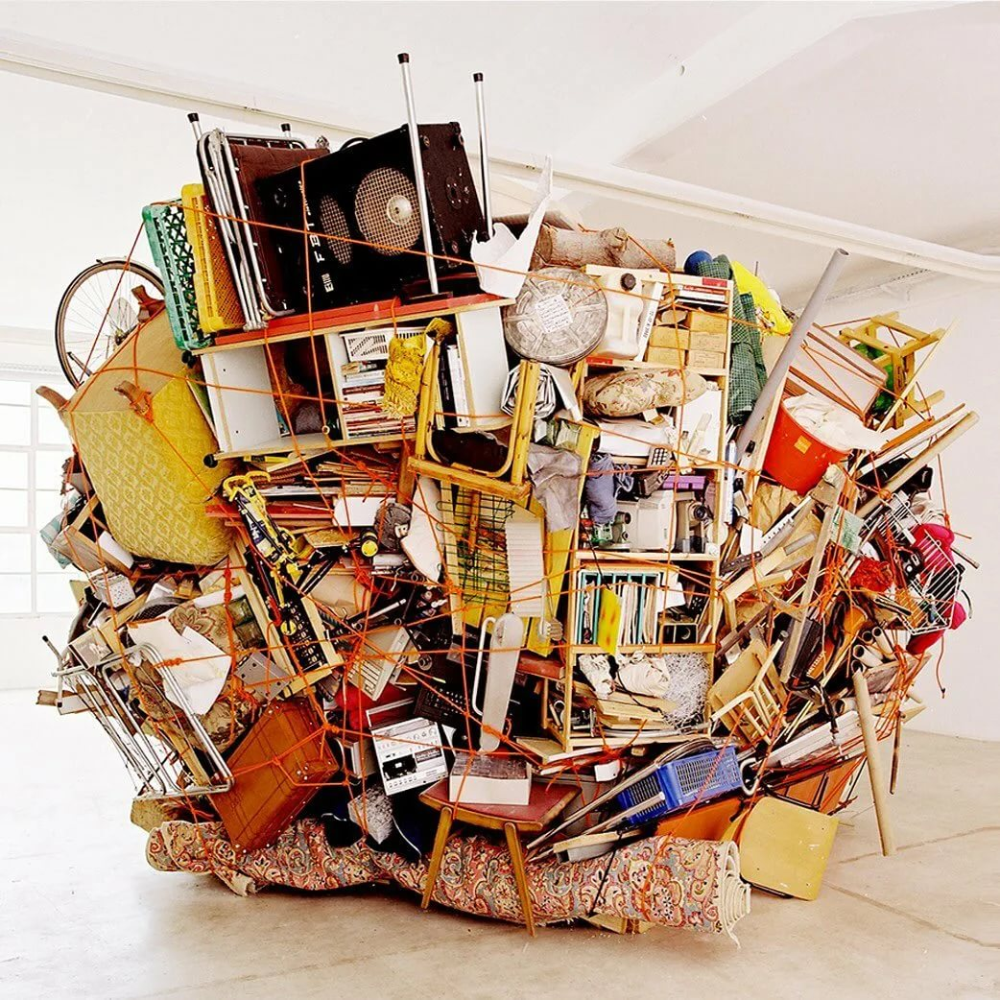
Что же мы выбрасываем?
При всем разнообразии мусора нельзя не заметить,
что большую часть его составляют бумага во всех
ее видах и пластмасса – в основном, упаковочные материалы.
Но если бумага и картон достаточно быстро
перемешиваются с землей и разлагаются
под действием бактерий, то пластмасса
практически не разлагается.
Однажды экологи провели простейший эксперимент –
зарыли старые нейлоновые чулки на полутора
сантиметровую глубину.
Через 7 лет они оказались целехоньки!
В природе нет таких веществ, поэтому они
образуют горы отходов, не вовлекаемых в биологический круговорот.

Slide 6
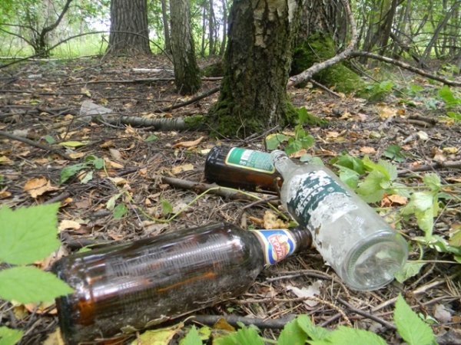
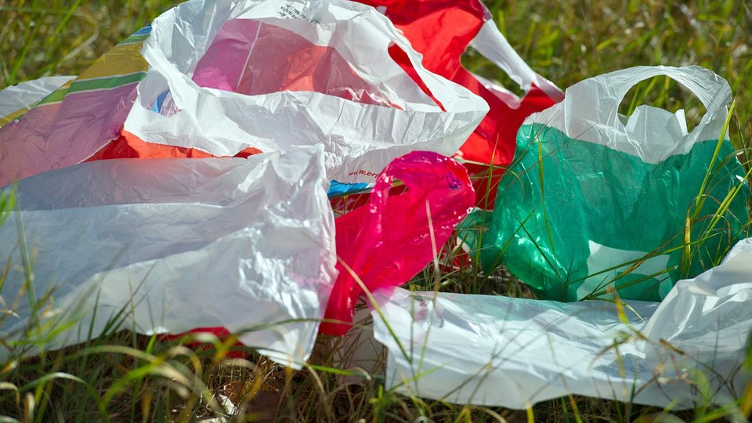
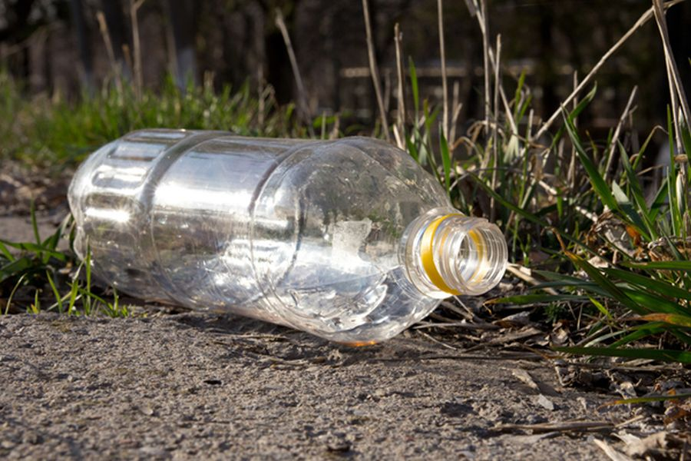
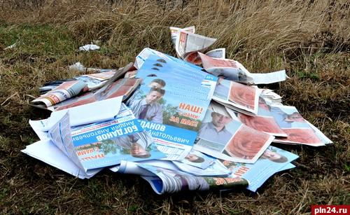
Как долго пролежат в земле «творения рук человеческих».
Стеклянная бутылка – один миллион лет.
Полиэтиленовый пакет – от 500 до 1000 лет.
Пластиковые бутылки – от 500 до 1000 лет.
Газета – 2-4 недели, некоторые издания дольше.

Slide 7
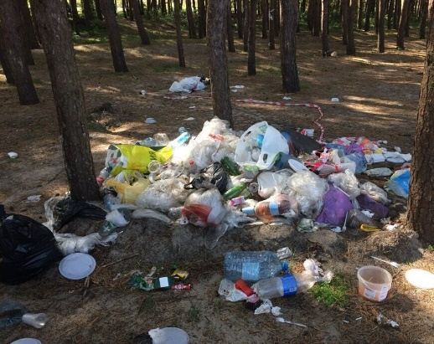
Каждая семья ежедневно выбрасывается много мусора:
пластиковые бутылки, упаковки от продуктов, полиэтиленовые пакеты, стеклянную и пластиковую тару, коробки, фантики от конфет, старые газеты и журналы. Всего и не перечислить. Многое из этого мусора может получить новое применение, став одной из оригинальной поделки. А если меньше выбрасывать мусора, значит и окружающая среда будет более экологически чистой.
Работая над проектом, ребята серьёзно задумались о проблеме загрязнения окружающей среды бытовыми отходами и поняли, что частично решить эту проблему может каждый.
А для этого нужно только немного пофантазировать и изготовить из использованных отходов замечательные предметы, которые могут принести пользу, украсить ваш дом, стать хорошим подарком для друзей и родных.

Slide 8
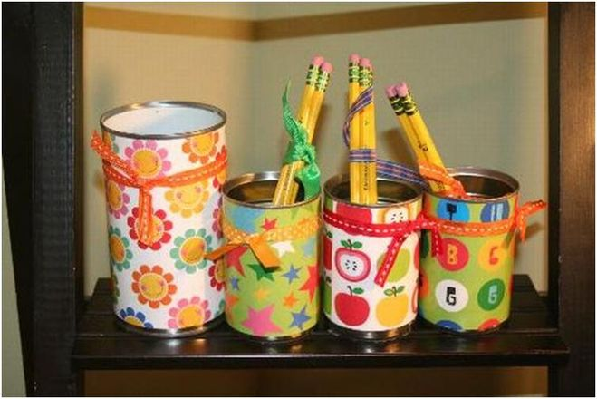
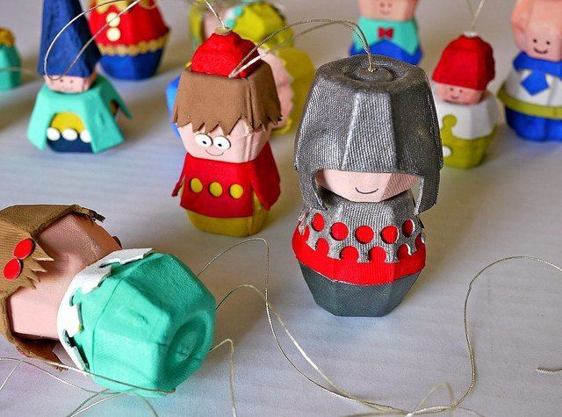
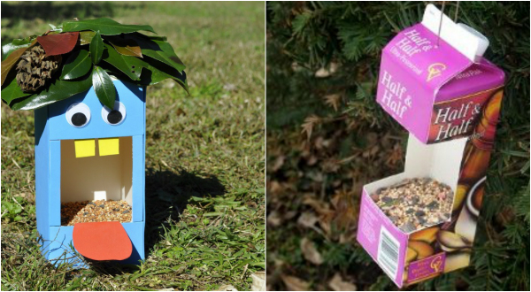
Что можно сделать из ненужных вещей
Со временем, люди сталкивается с проблемой накопления не нужных вещей. Когда-то они были просто необходимы, а теперь только занимают место. Если есть желание, своими руками из не нужных вещей можно сделать много интересного. К примеру, со старых джинсов можно сделать экосумку. Прочитанные газеты и журналы – отличный материал для плетения корзин и сундуков. Даже из старой рубашки можно сшить наволочку для подушки. Вторая жизнь не нужных вещей, порой занятие не только полезное, но и занимательное.
Вот некоторые изделия, которые можно смастерить из не нужных вещей и бросового материала:

Slide 9
Практическая работа
Наши наряды – хоть куда!
Пригодился нам пакет,
Все мы склеили и скрепили
И наряды мы получили!
Не из ткани платья эти,
А из целлофановых пакетов.
Мы время даром не теряли,
Родной город оберегали.
В Екатеринбурге мусор собирали,
Домой носили ,наряд мастерили.
А теперь хотим сейчас
Представить моду – высший класс.

Slide 10
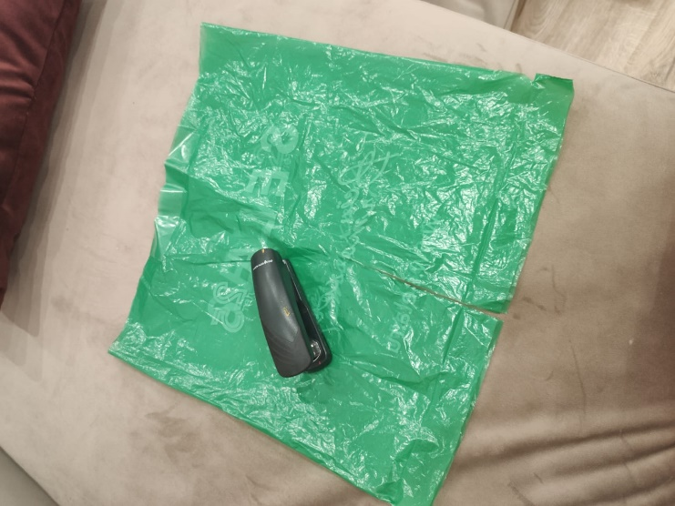
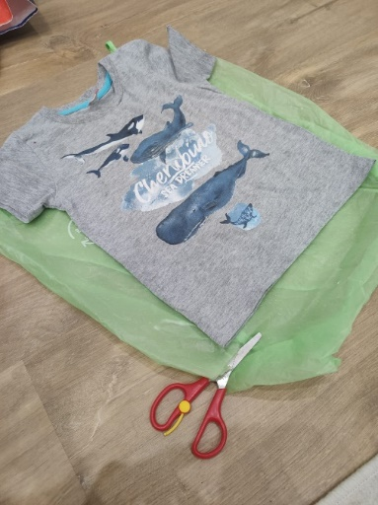
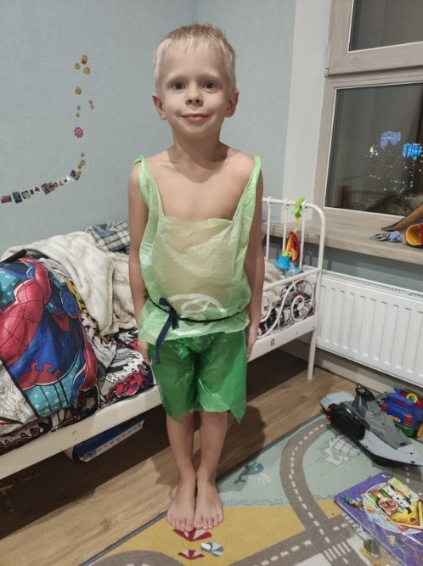
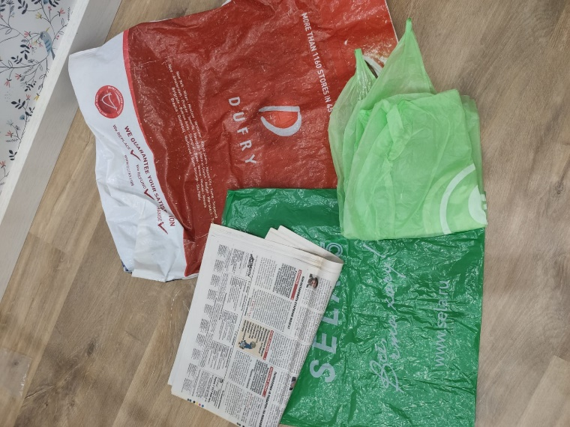
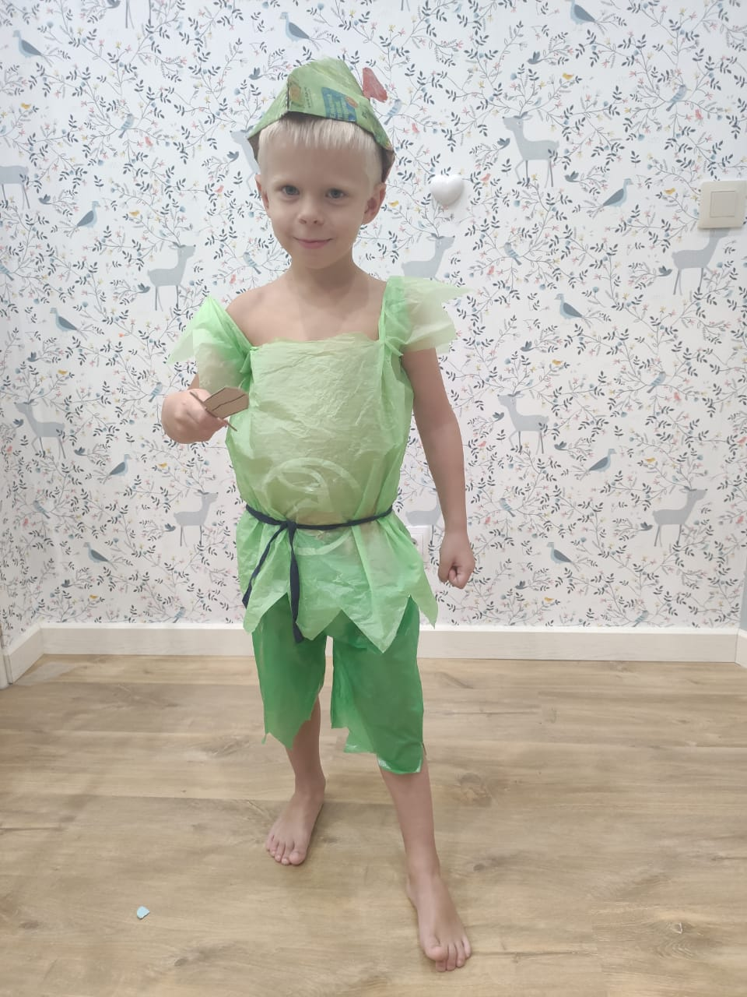
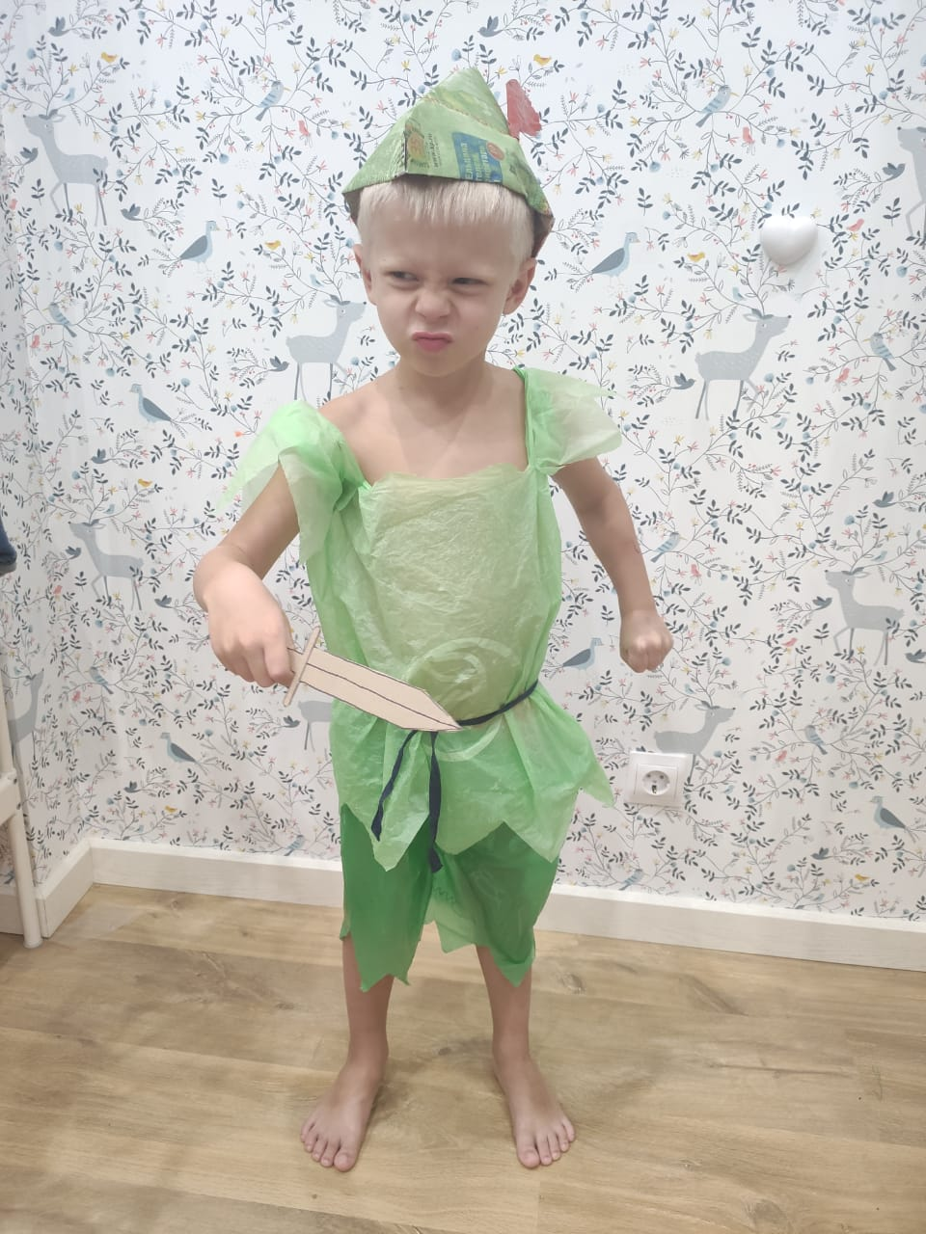
Модный проект мы открываем
И одежду представляем
Из пакетов и кассет.
Из бумаги и газет,
Из коробочек и фантов,
Из бутылок из - под фанты.
Из мусора одежду шьём –
Мы так природу бережём!
Если в лесу случилась беда,
Зеленый патруль поможет всегда!!
Я зеленый Робин Гуд,
Воронин Алексей меня зовут.

Slide 11
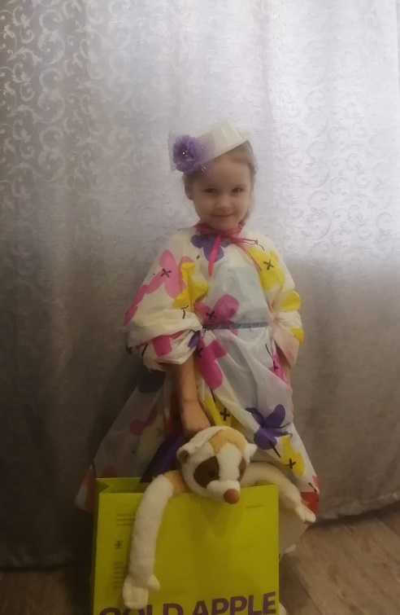
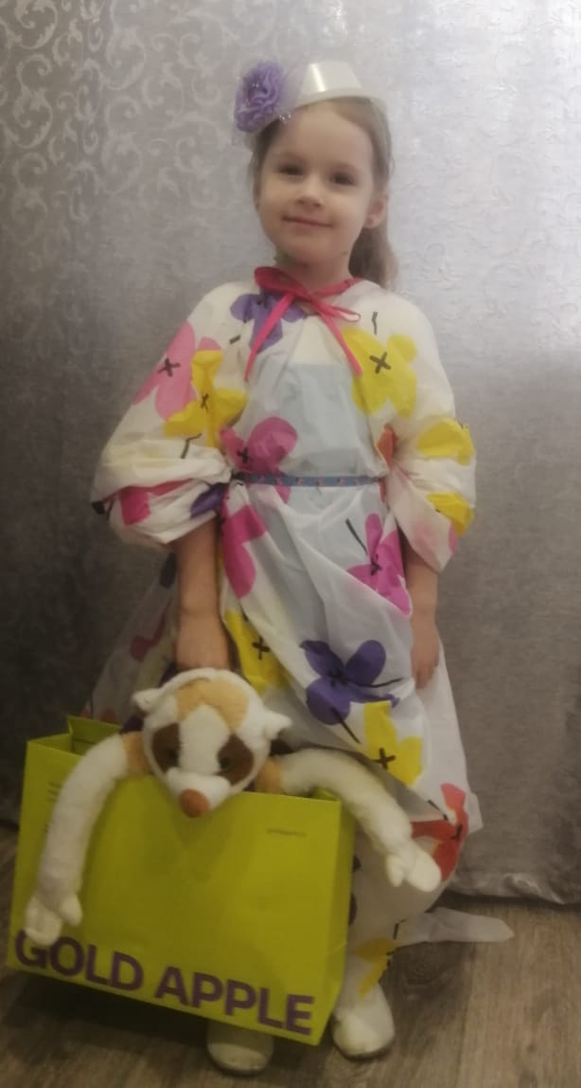
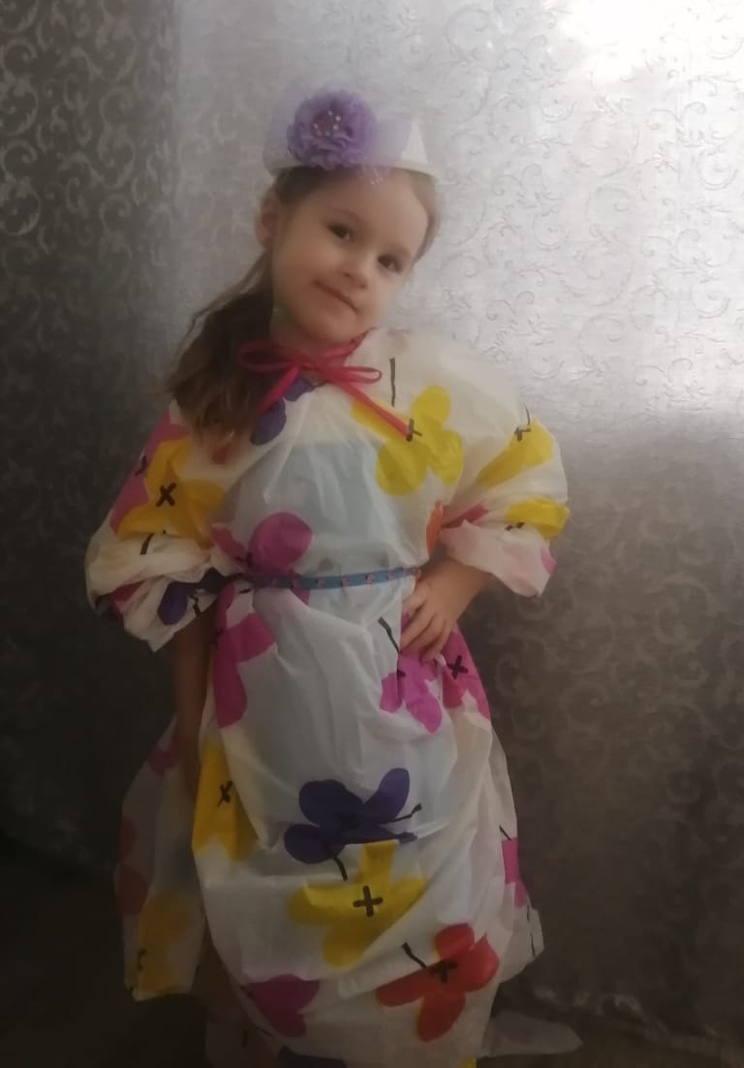
Словно пеструю рубашку,
Кто-то бросил у реки,
Вот полянка, там ромашки,
Незабудки, васильки.
Приглашаю Мухаматнурову Софью .
Её костюм называется «Цветочек».

Slide 12
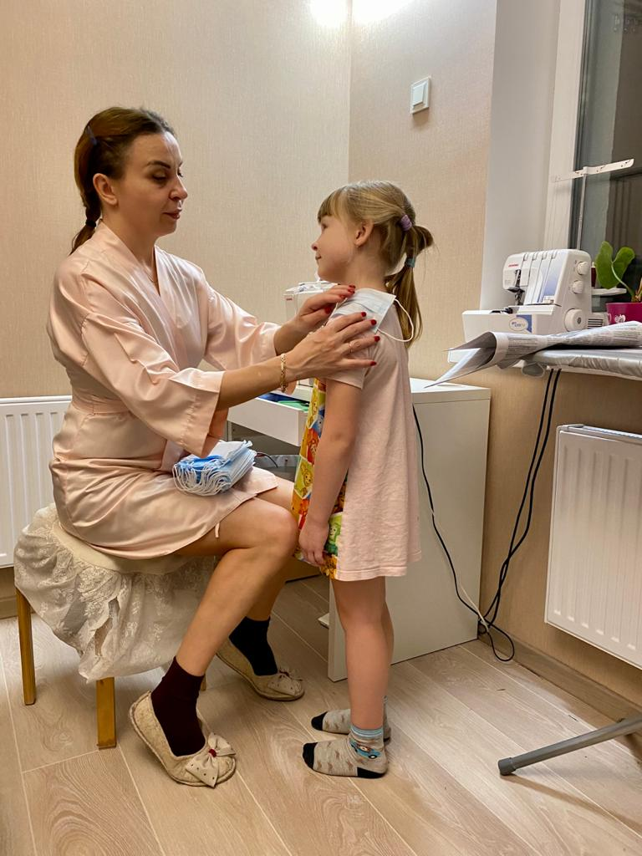
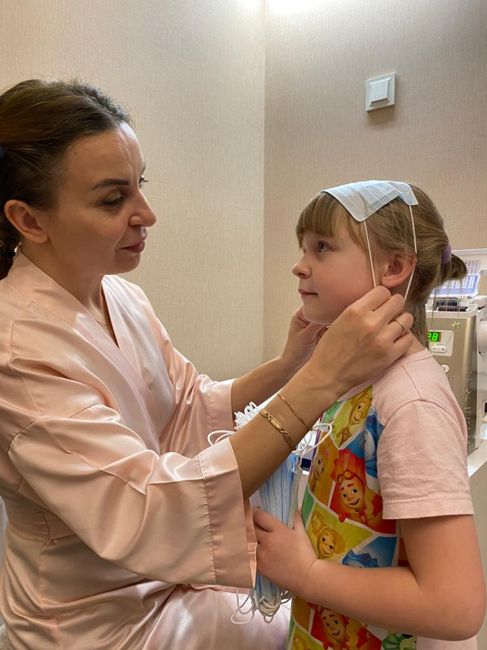
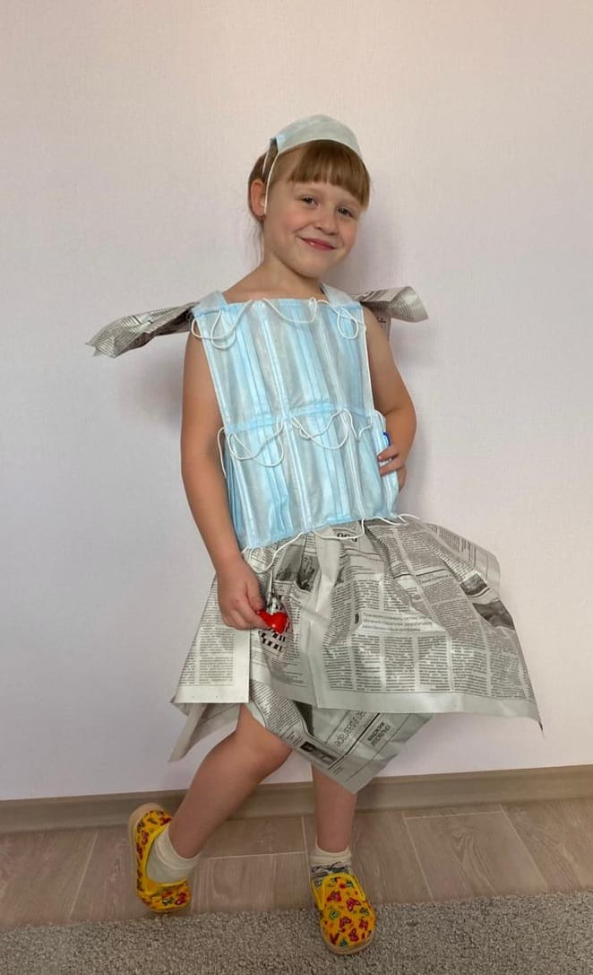
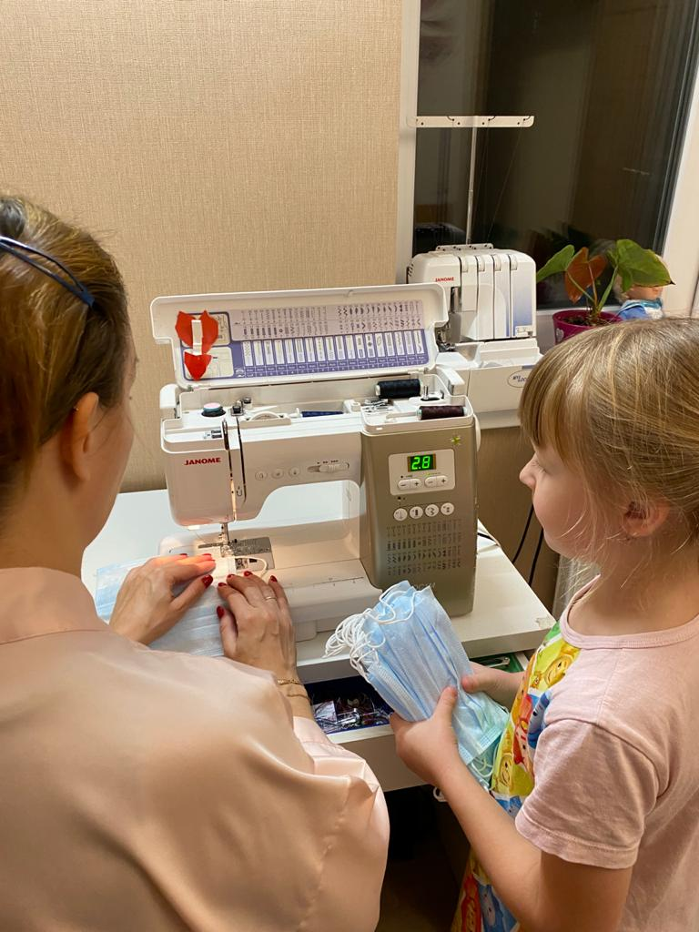
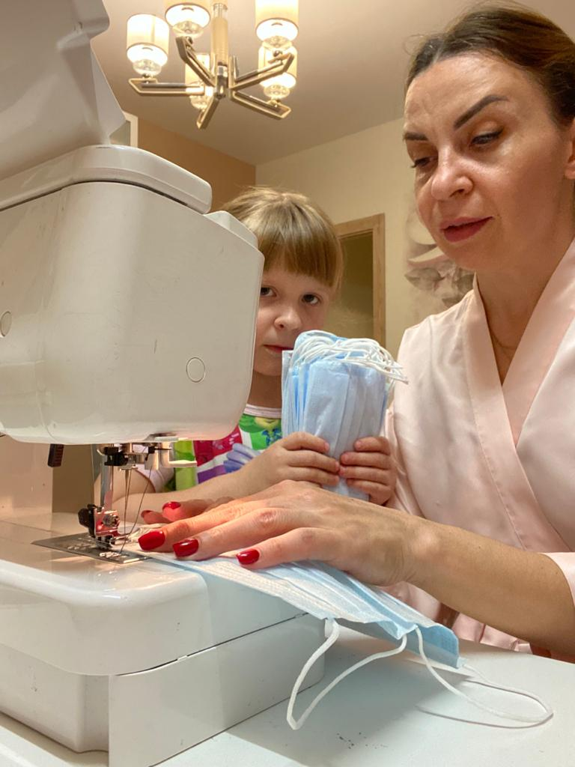
Шаг направо, взгляд налево,
Ходит, словно королева,
Удивляется народ –
Что за модница идет!
На подиум приглашается
Медсестра «Зеленого патруля»
Токарева Маргарита

Slide 13
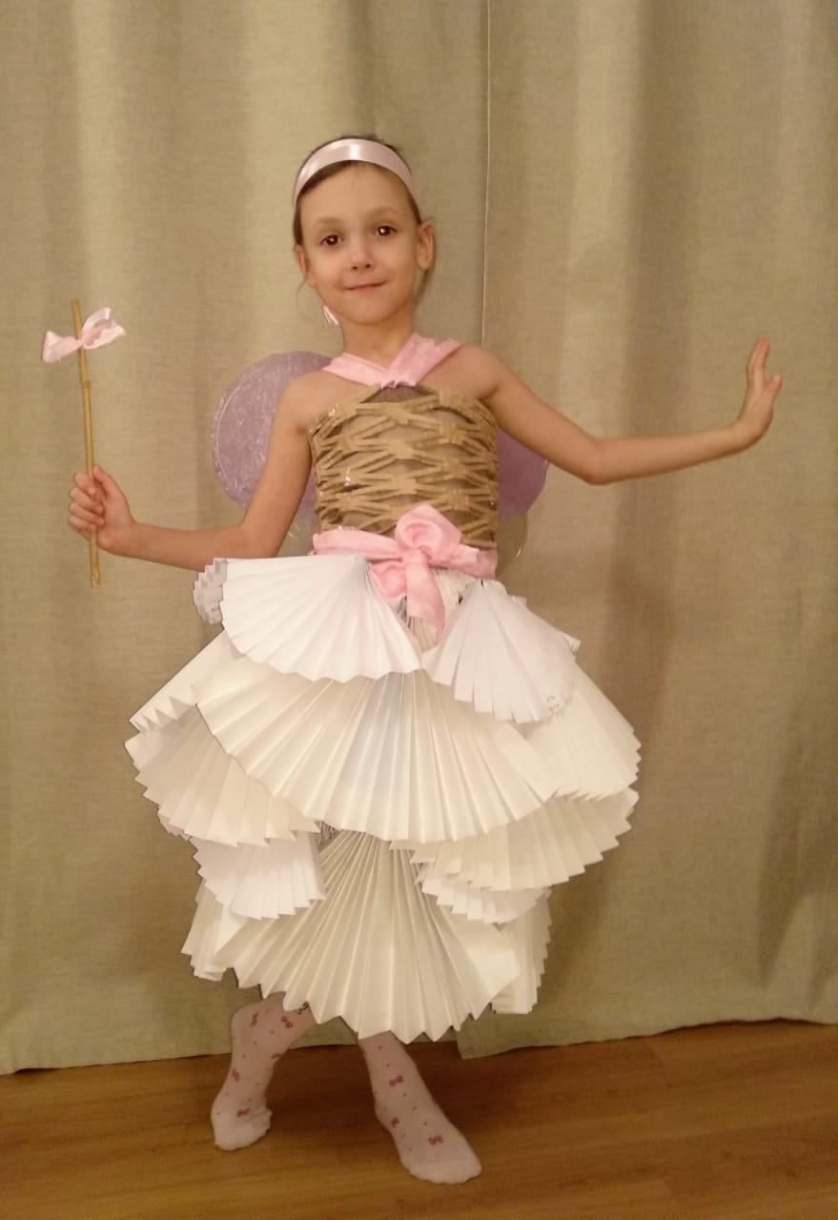
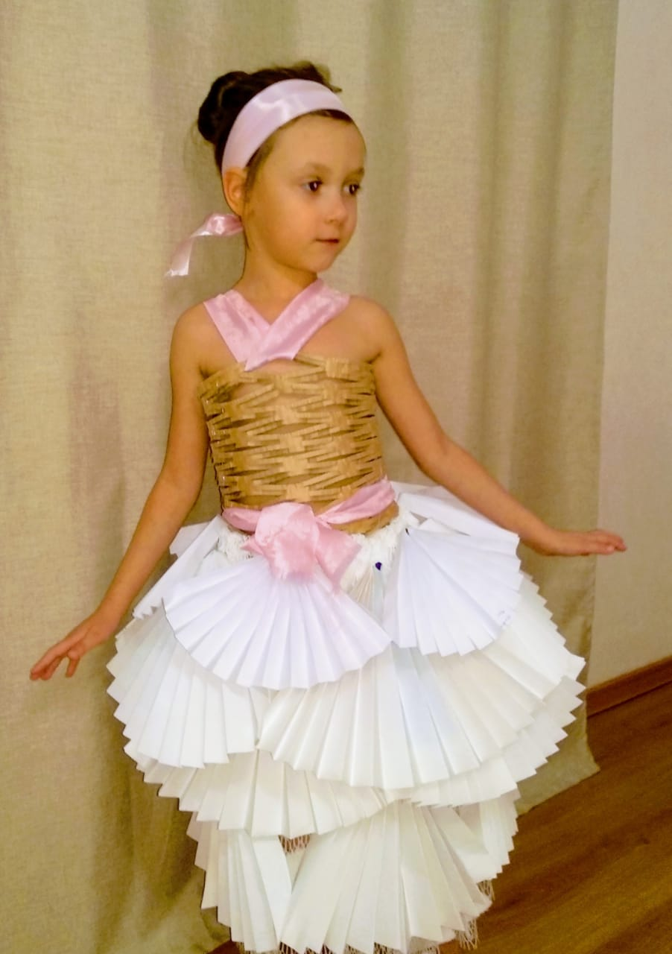
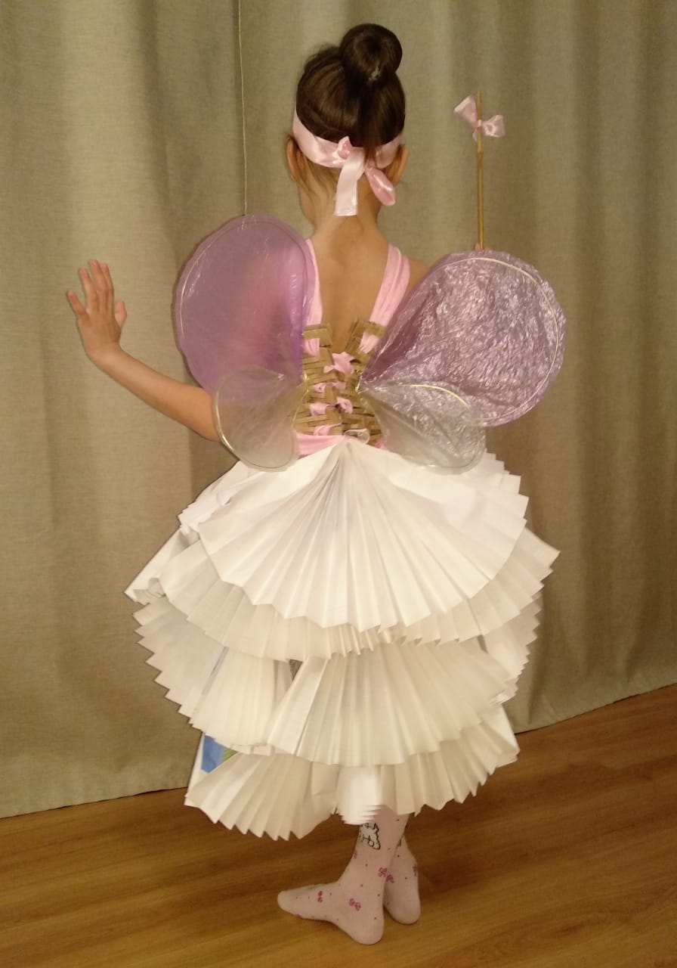
Вот фея из сказочной страны
Принесла в подарок много красоты.
Семенова Катя представляет костюм «Леди Грин».
Легкое, пышное платье дает нам полет фантазии и переносит нас в сказку.

Slide 14
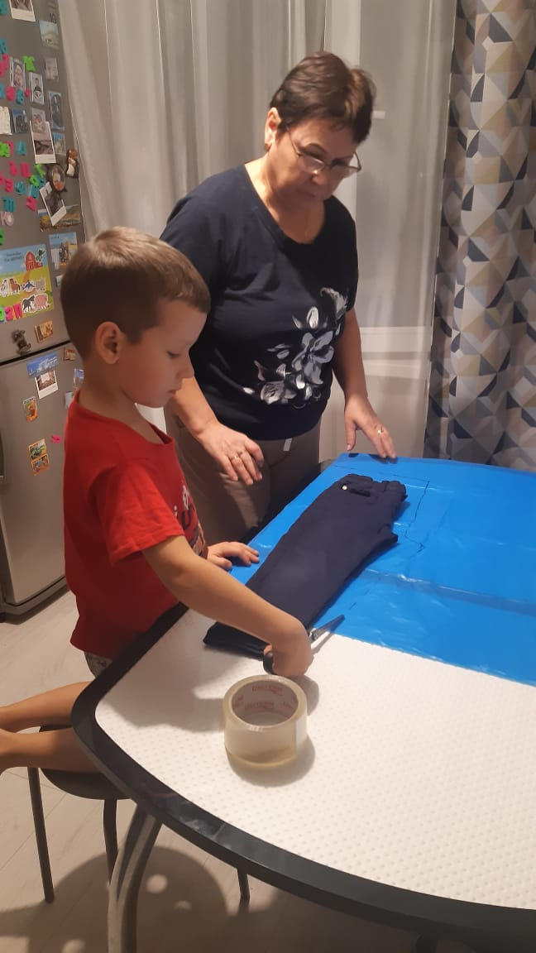
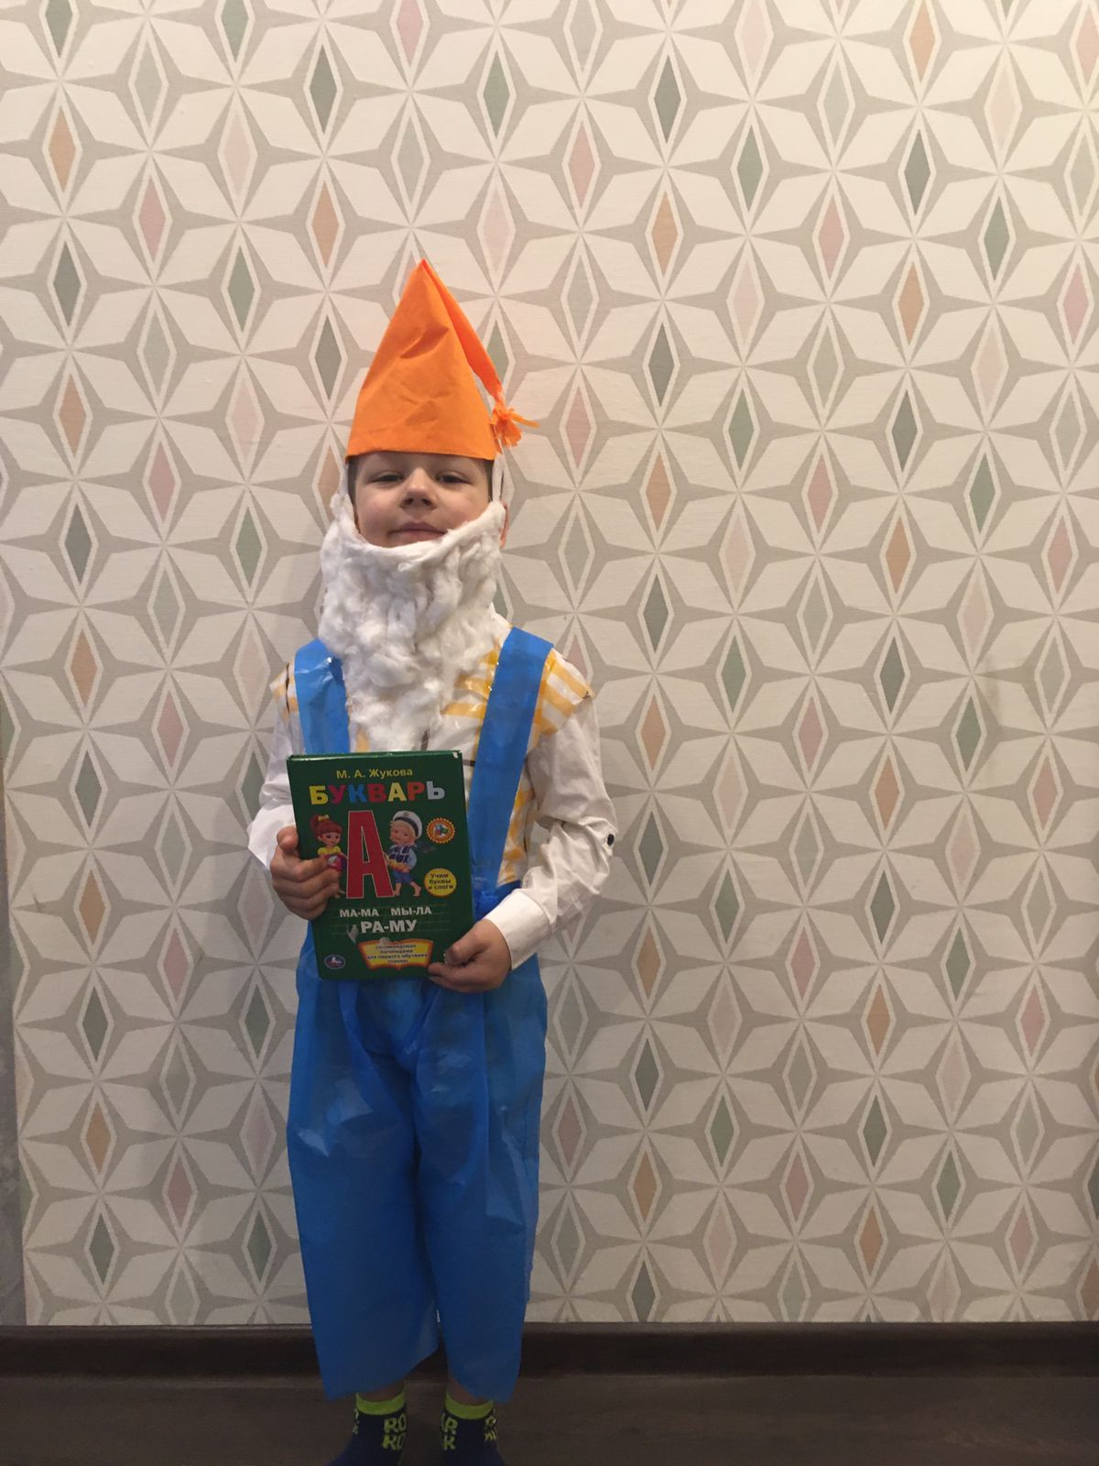
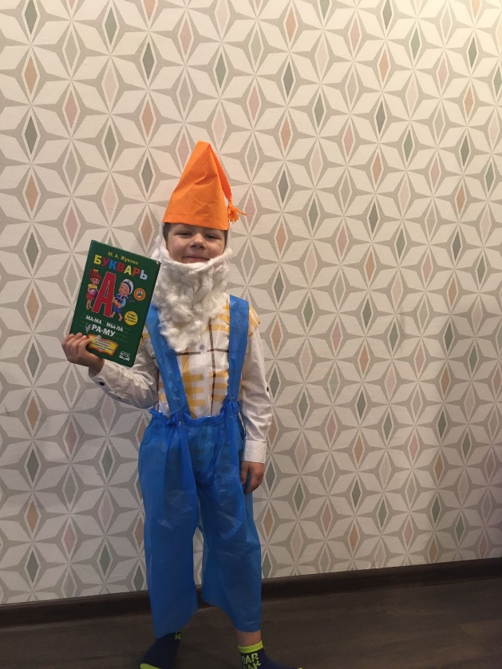
Следующий участник показа – Русаков Кирилл
Мой костюмчик – хоть куда!
Встречайте, гномика Кирилла.
Пригодился мне пакет, газета,
Крышка и буклет.
Все я склеил и скрепил
И костюмчик получил!

Slide 15
Одежду показывать каждый был рад,
Ну, вот и к концу подошел наш парад!
Наша планета, планета Земля.
Всех обогреет и примет она,
Но мы с вами, люди, понять не хотим,
Что вред ей наносим поведением своим!
Бумага, пакеты, мусор кругом,
Ведь мы засоряем дом, в котором живем!
Не нужные вещи – бутылки, картон,
Стаканчики йогурта и поролон.
Из этого можно костюм смастерить,
И другу подарок еще подарить.
Давайте же будем планету любить,
Нигде, никогда не будем сорить!

